Slide 1

Elastyczna aplikacja do zarządzania urządzeniami IoT
Wydział: Elektronika
Kierunek: Informatyka
Projekt zespołowy
Grupa:
Adam Krizar
Arkadiusz Cichy
Katarzyna Czajkowska
Mateusz Gurski
Szymon Cichy
Projekt zgłoszony przez firmę InterElcom
Prowadzący: Dr inż. Jan Nikodem

Slide 2
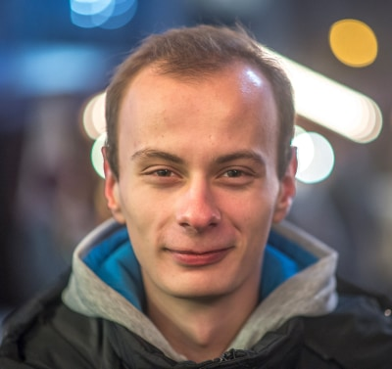
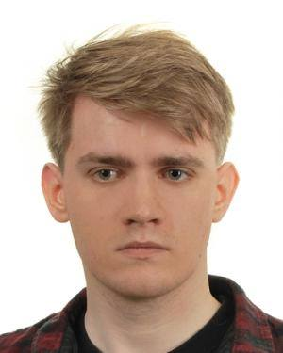
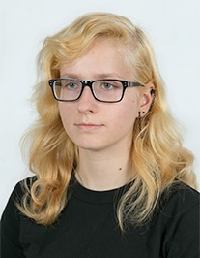

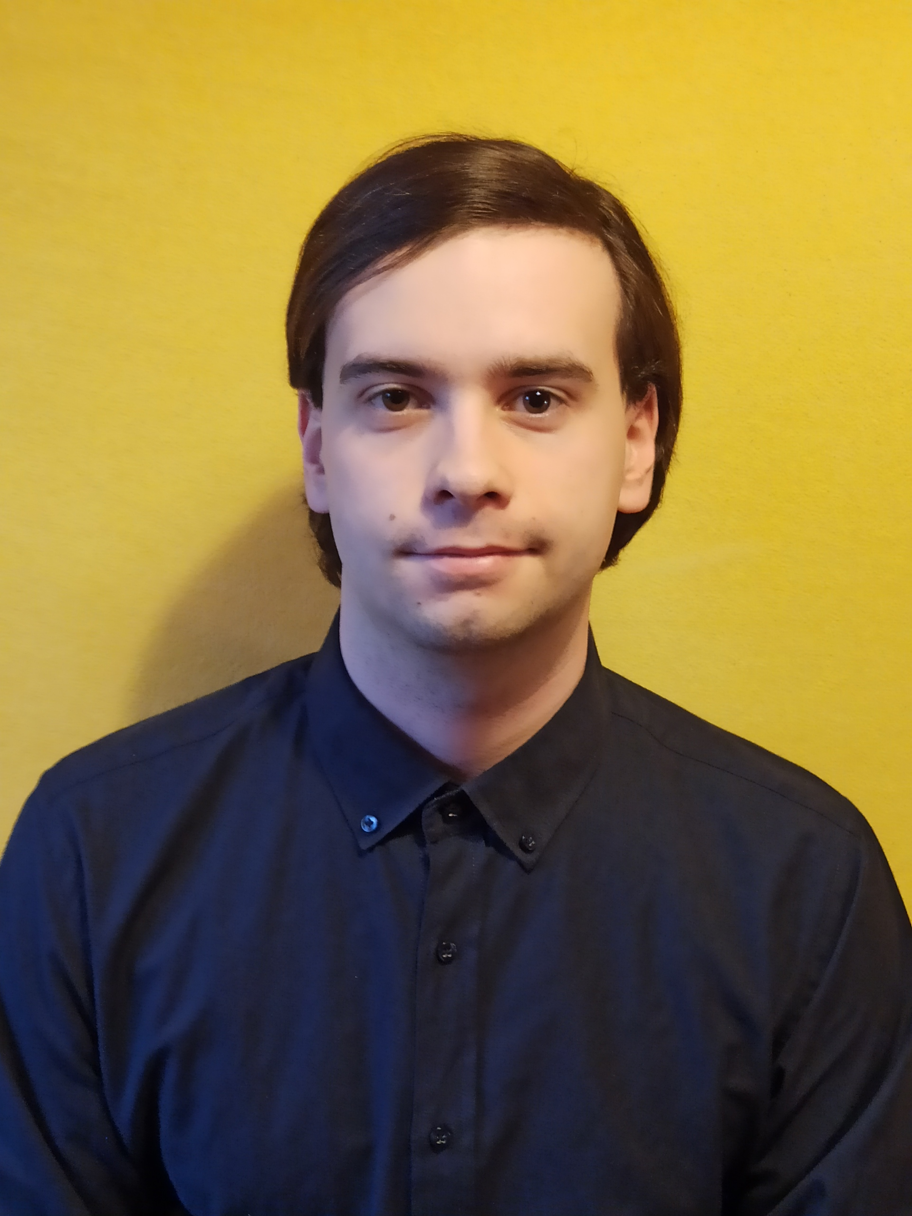
Grupa Projektowa
Adam Krizar Arkadiusz Cichy Mateusz Gurski Katarzyna Czajkowska Szymon Cichy
2/16

Slide 3


Nasze cele
Cele opracowane na podstawie wymagań złożonych przez firmę InterElcom.
Stworzenie elastycznej aplikacji.
Początkowa implementacja HTTP i MQTT
Wsparcie dwóch różnych platform.
Przygotowanie przykładowego systemu wykorzystującego naszą aplikację.
Wykorzystanie frameworku Qt
3/16

Slide 4
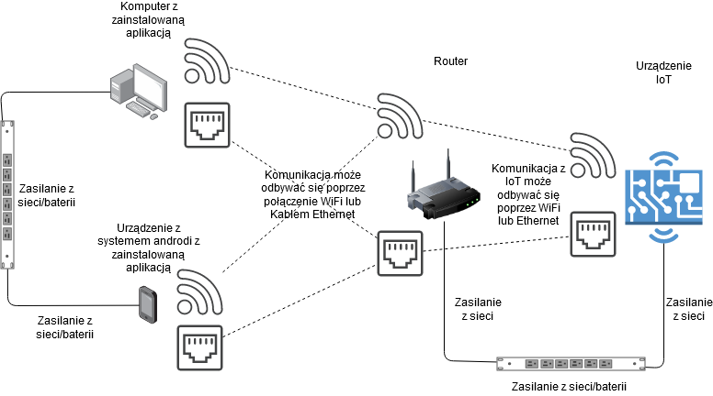
Schemat projektu
4/16

Slide 5

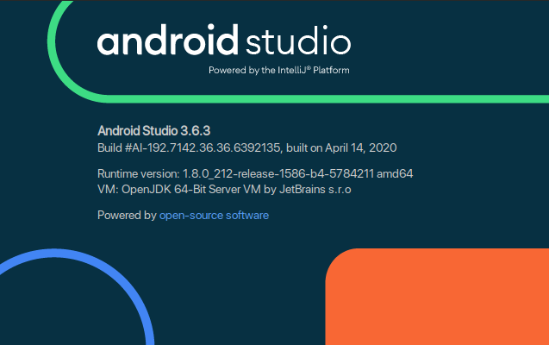
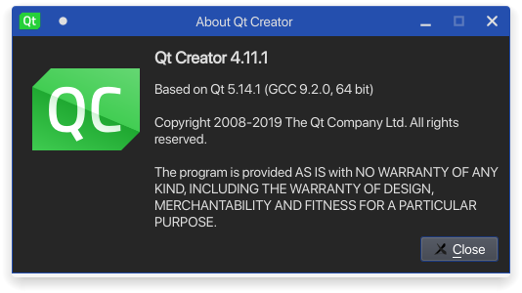
Wybrane środowiska
5/16

Slide 6
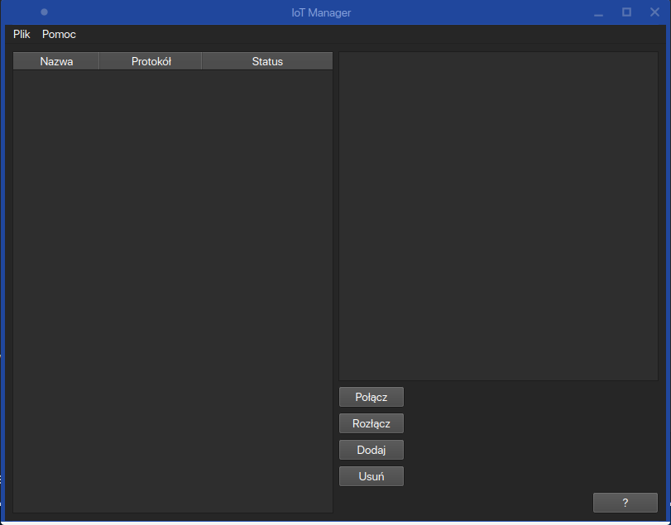
Aplikacja Desktopowa - interfejs
6/16

Slide 7
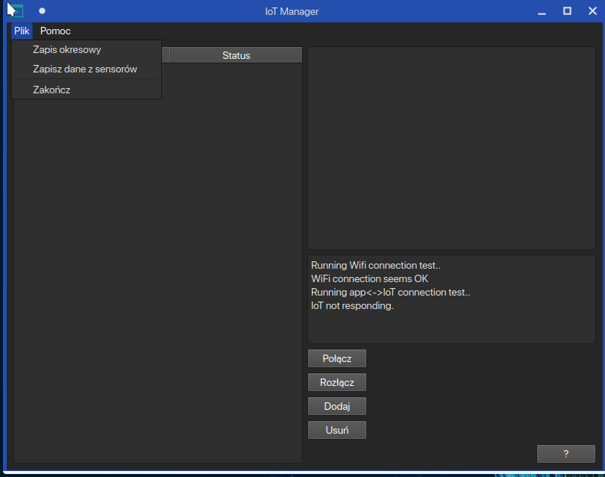
Aplikacja Desktopowa - funkcjonalność
7/16

Slide 8
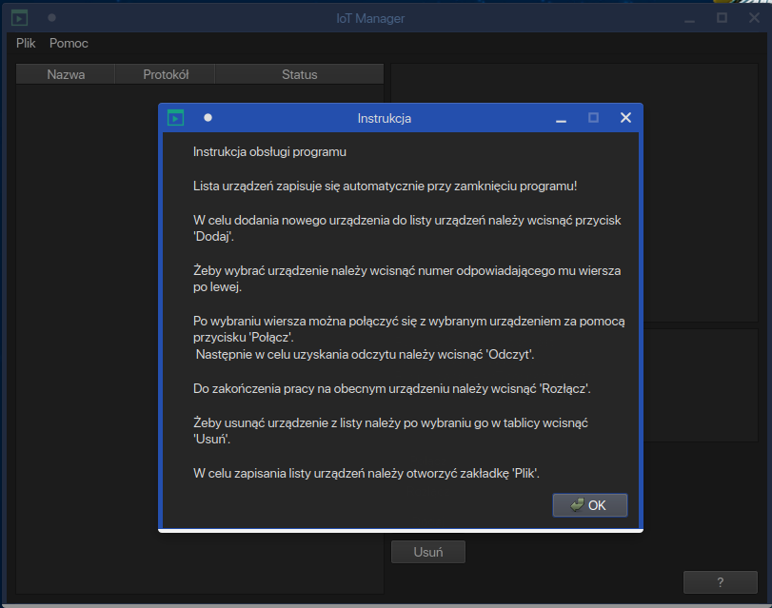
Aplikacja Desktopowa - funkcjonalność
8/16

Slide 9
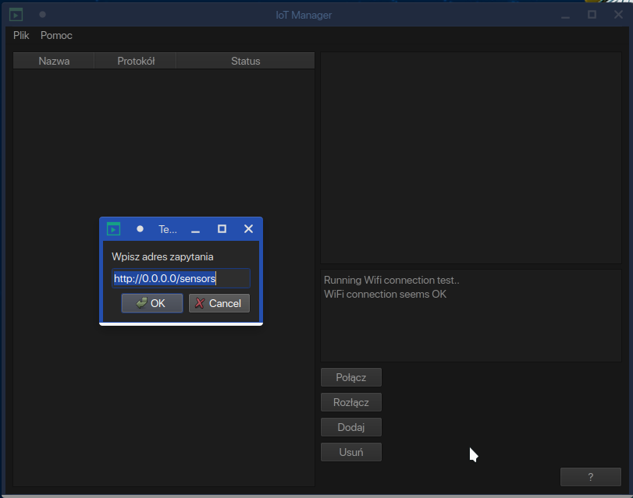
Aplikacja Desktopowa – tryb administratora
9/16

Slide 10
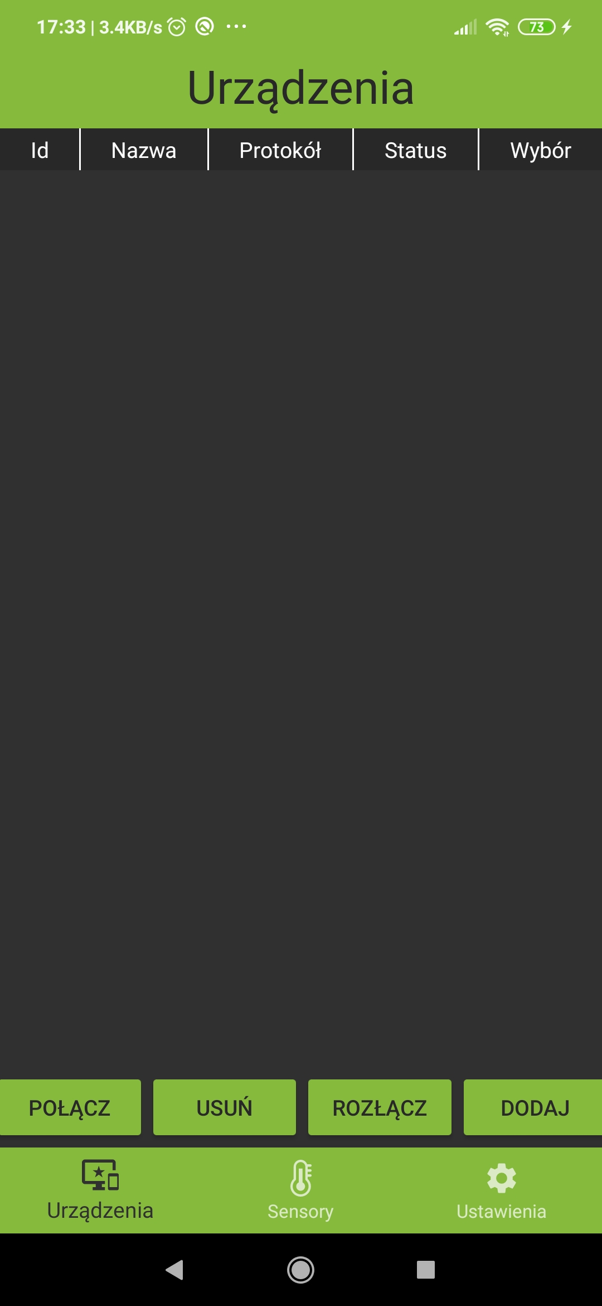
Aplikacja Android
10/16

Slide 11
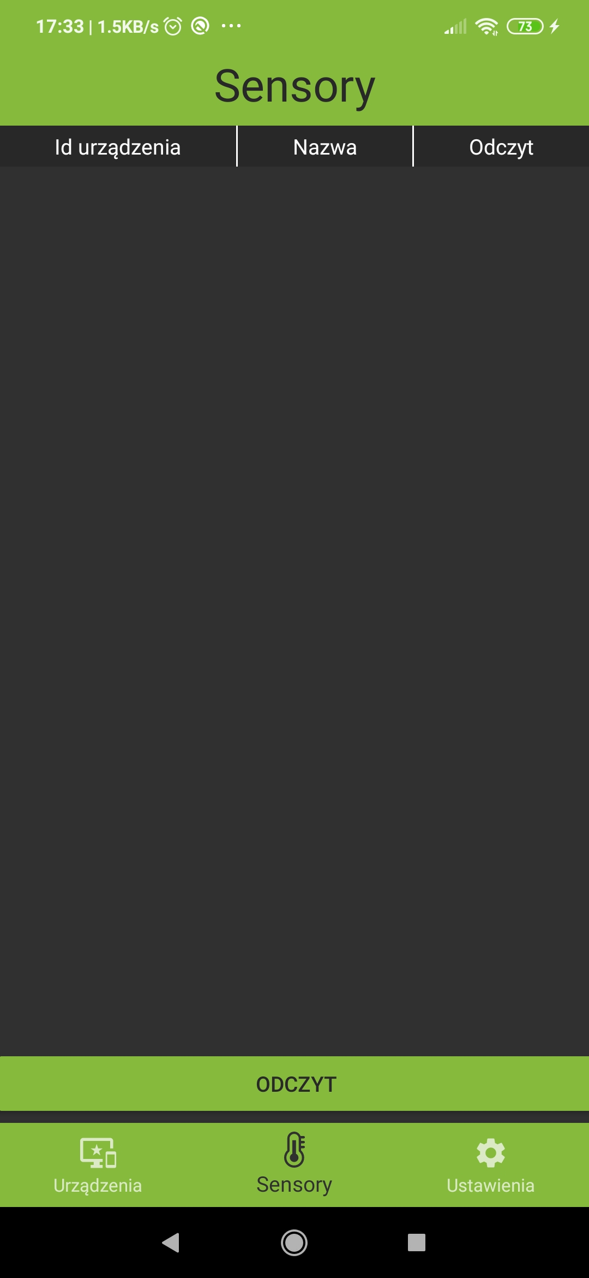
Aplikacja Android
11/16

Slide 12
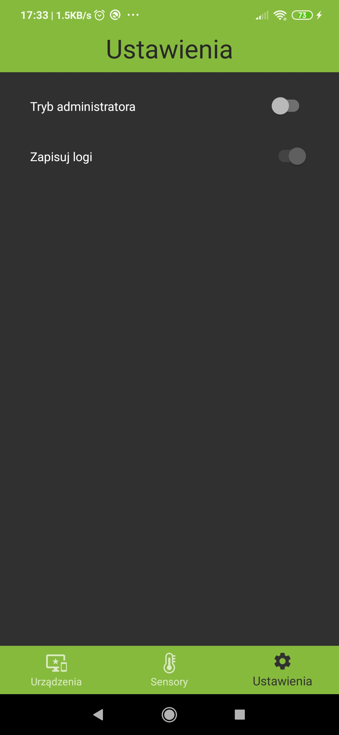
Aplikacja Android
12/16

Slide 13
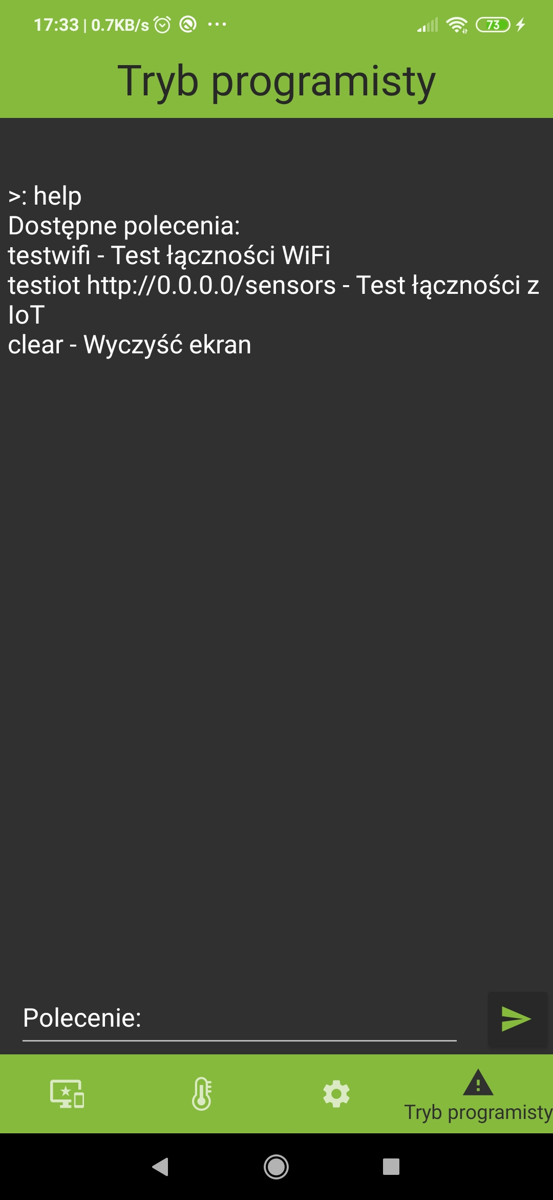
Aplikacja Android
13/16

Slide 14
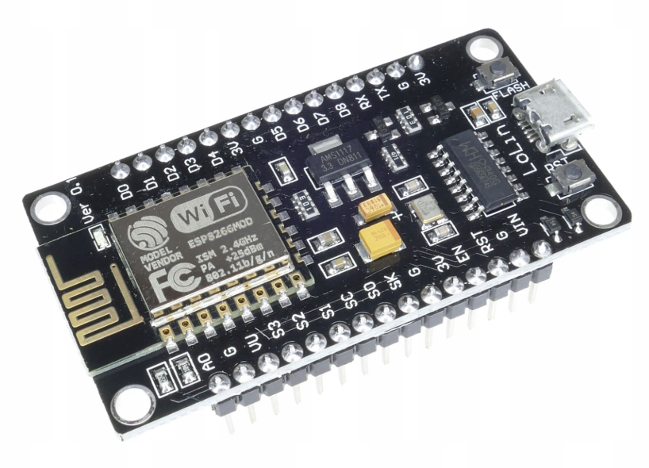
Przykładowe IoT - Mikrokontroler
Komunikacja WiFi:
- standard 802.11 b/g/n 2,4 GHz, - prędkość transmisji do 72,2 Mb/s, - zabezpieczenia: WPA/WPA2, - szyfrowanie: WEP/TKIP/AES, - protokoły: IPv4, TCP/UDP/HTTP.
Zasilanie:
- napięcie pracy: 2,5 – 3,6 V, - napięcie zasilania: 4,8 – 12 V, - średni pobór prądu: 80 mA, - maksymalny pobór prądu: 800 mA.
Aktualizacja oprogramowania:
- UART, - OTA.
CPU:
- Tensilica L106 32-bit 80 MHz, - obudowa: QFN32-pin (5 mm × 5 mm), - interfejsy: UART/SDIO/SPI/I2C/I2S/IR (zdalne sterowanie), - dostępne 10 GPIO, - 1 wyprowadzenie ADC (0 – 3,3 V).
Nodemcu v3
14/16

Slide 15
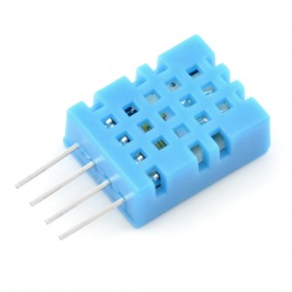
Przykładowe IoT - Czujnik
Ogólne:
- Napięcie zasilania: 3 V do 5,5 V - Pobór prądu: 0,2 mA - Częstotliwość próbkowania: 1Hz
Wbudowany termometr
- Zakres pomiarowy: 0 - 50 °C - Dokładność: ±2°C
Czujnik wilgotności:
- Zakres pomiarowy: 20 - 95%RH - Dokładność: ±5%RH
DHT11
15/16

Slide 16
Elastyczna aplikacja do zarządzania urządzeniami IoT
Dziękujemy za uwagę

